Slide 1
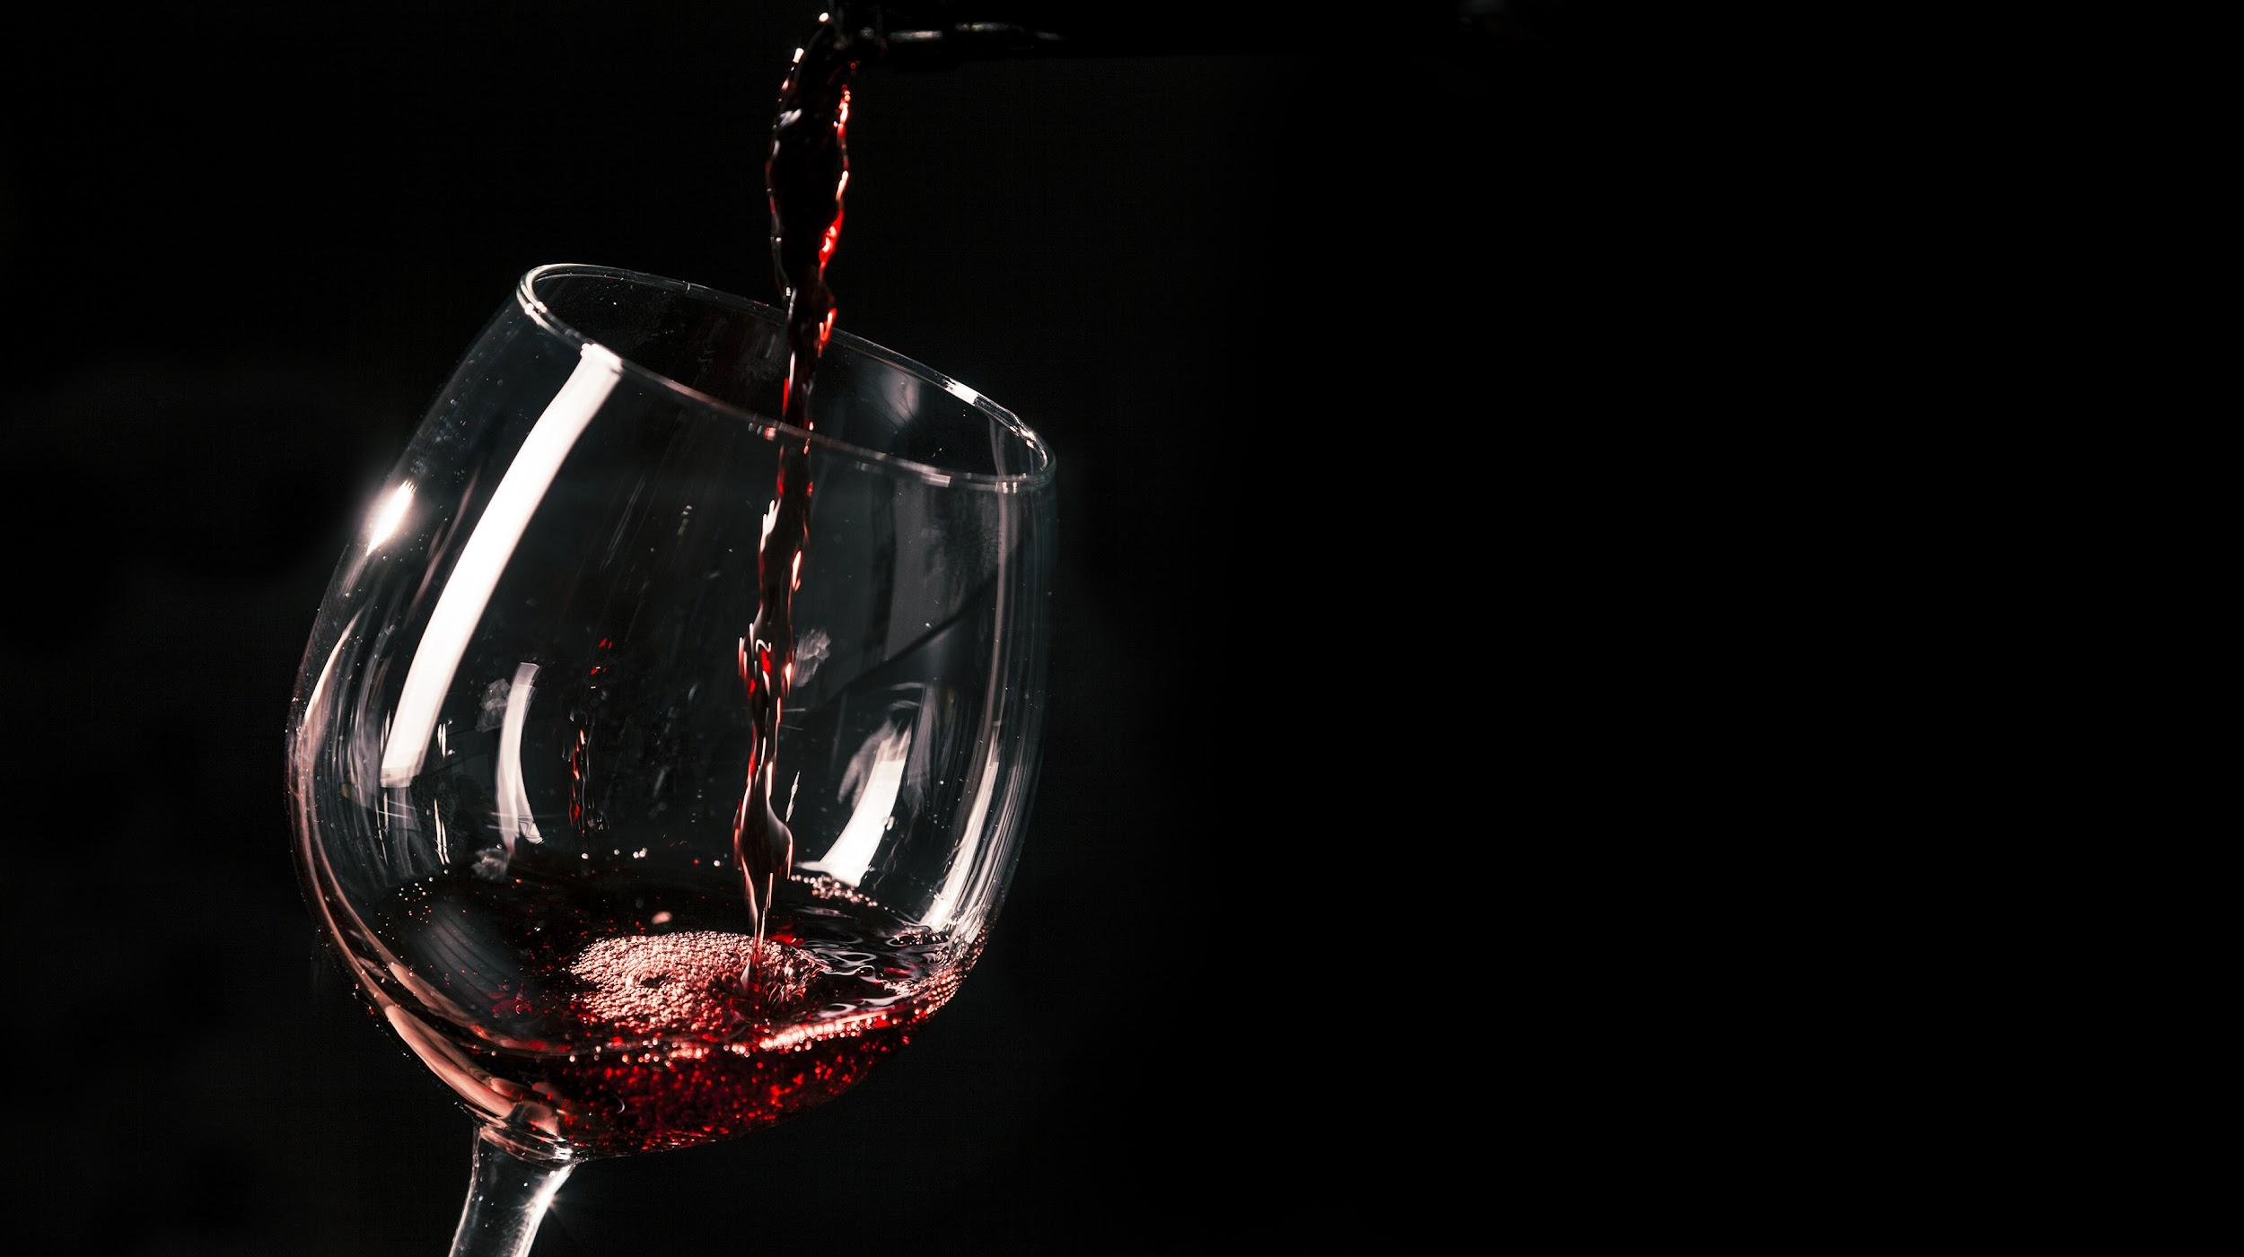
WAIN
Laboratorio de datos 2022
Integrantes: Federico Cavanna
Juan Piccinini
Stephanie Muller
Nicolás Bruno

Slide 2

01.
API

Slide 3

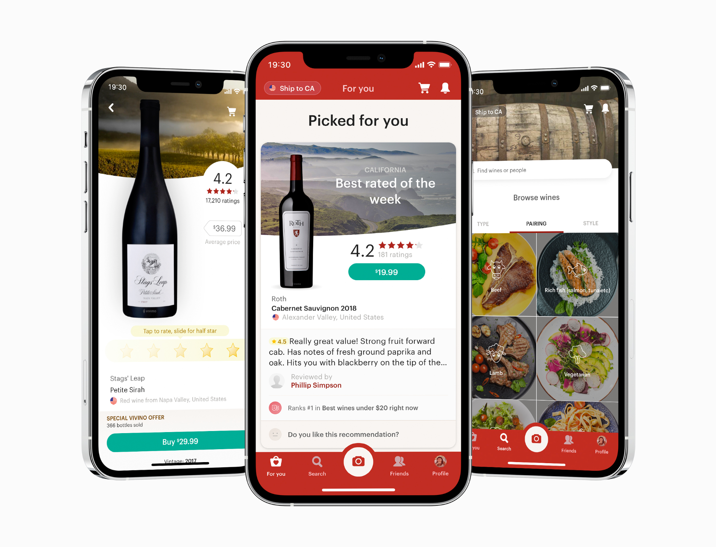

Slide 4
Data flow
VIVINO
API
Dataframe
> 100k vinos
Todos los países
Varietales y blends
Entre 0 y 20 euros
Grandes productores
Variedades tintas y blancas

Slide 5
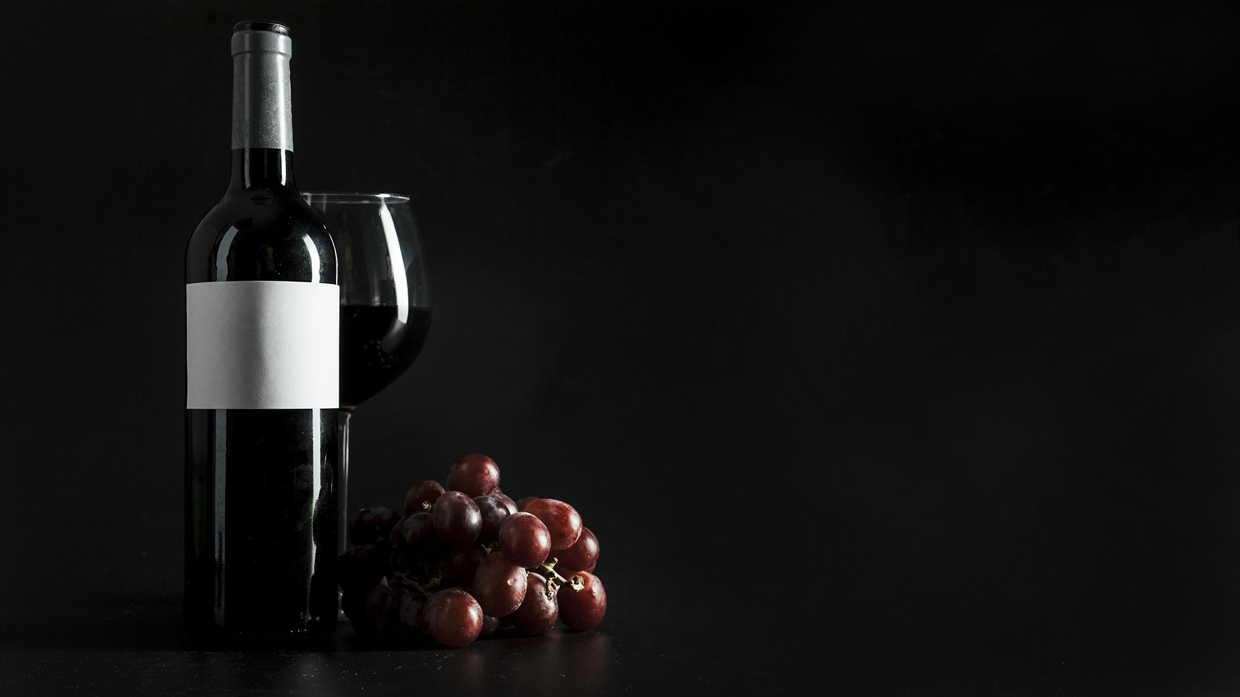
02.
Presentación de los datos

Slide 6
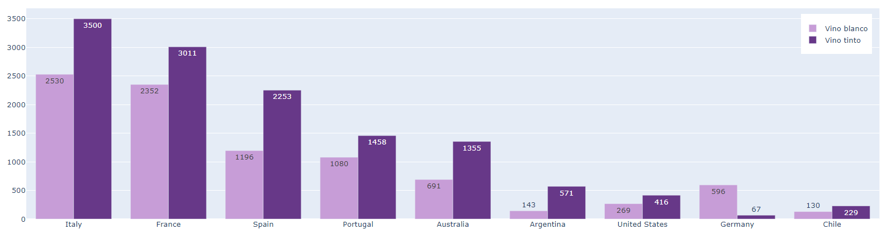
Producción por país

Slide 7
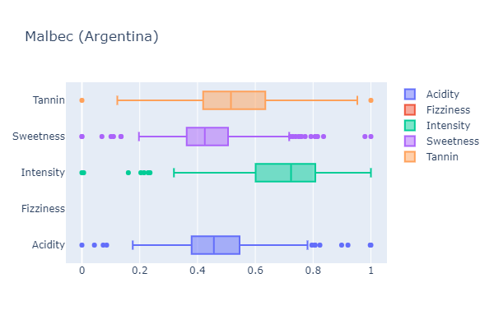
Estructura varietal

Slide 8
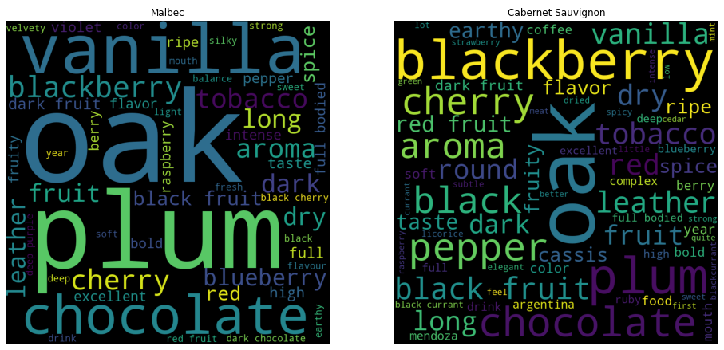
Aromas

Slide 9
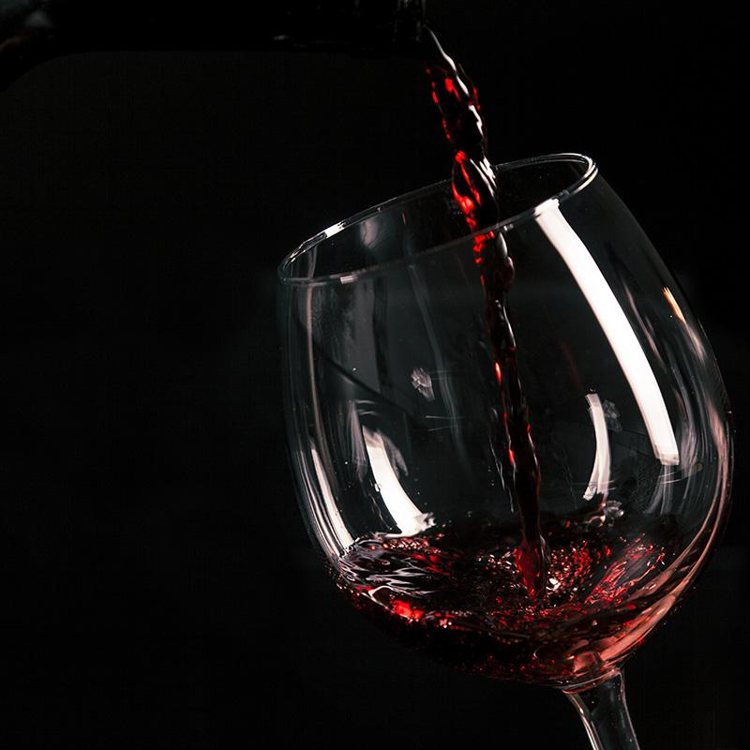
03.
SommelIAr

Slide 10
En líneas generales, los vinos del Nuevo Mundo se originan en regiones vitivinícolas más cálidas, por lo tanto, sus vinos son más voluptuosos, potentes y concentrados; con un grado más alto de alcohol, baja acidez, y aromas y sabores pronunciados.
En cambio, los vinos del Viejo Mundo nacen en regiones vitivinícolas más frías, con lo cual sus ejemplares son ligeros en aromas, de acidez muy marcada y con una graduación alcohólica siempre menor a los 14°.
Los conocedores del vino están familiarizados con las dos máximas categorías en las que se dividen los ejemplares del mundo: los vinos del Viejo Mundo y los del Nuevo Mundo. Esta división se usa para separar a las etiquetas de acuerdo al lugar del planeta en el que se originan, a la tradición vitivinícola propia de esa región productiva y a los métodos utilizados para su elaboración.

Slide 11
El modelo:
Random Forest Classifier
Features
Target
Old World vs. New World
'Acidity'
'Intensity'
'Sweetness'
'Tannin'
'Body'’

Slide 12
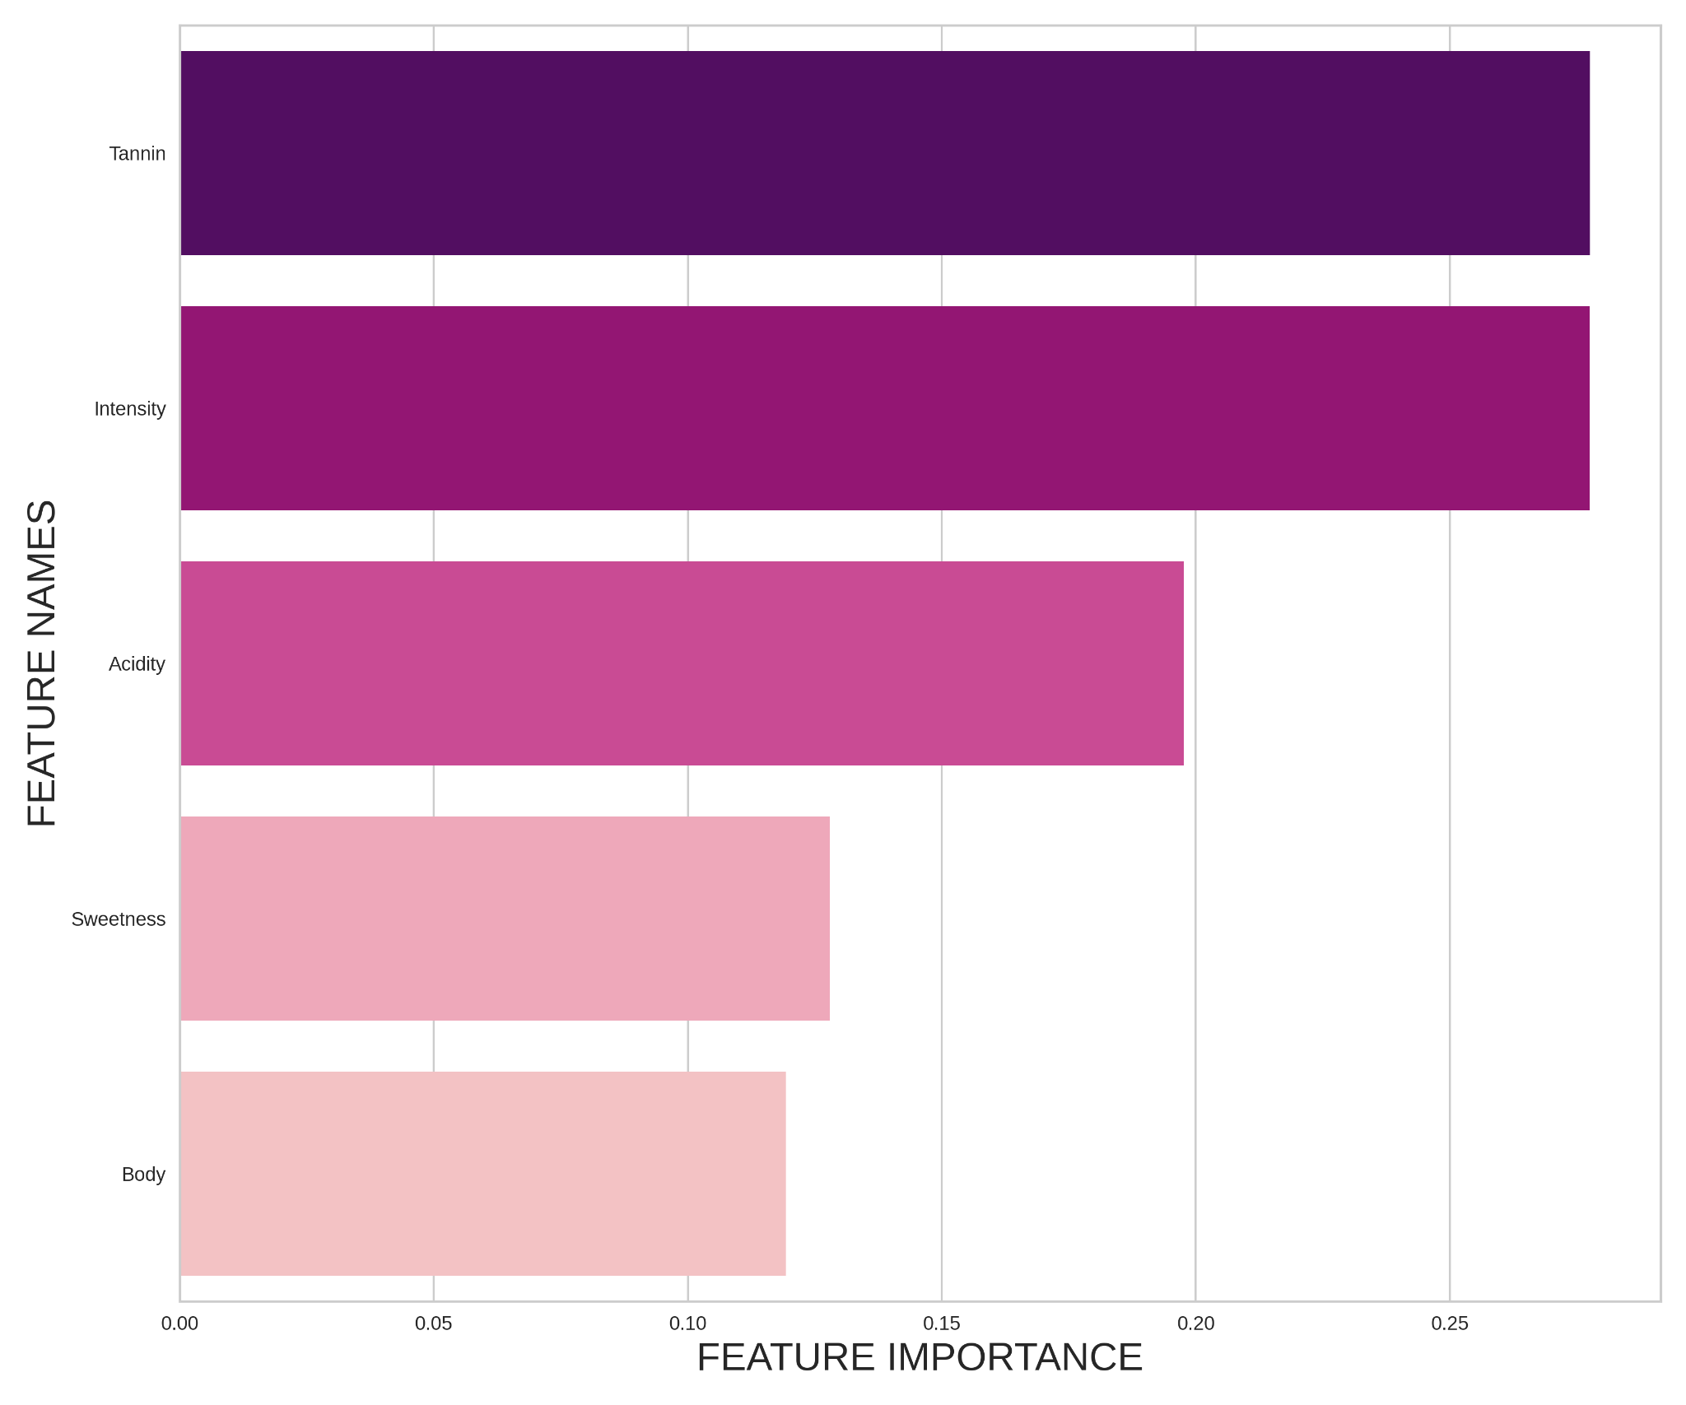
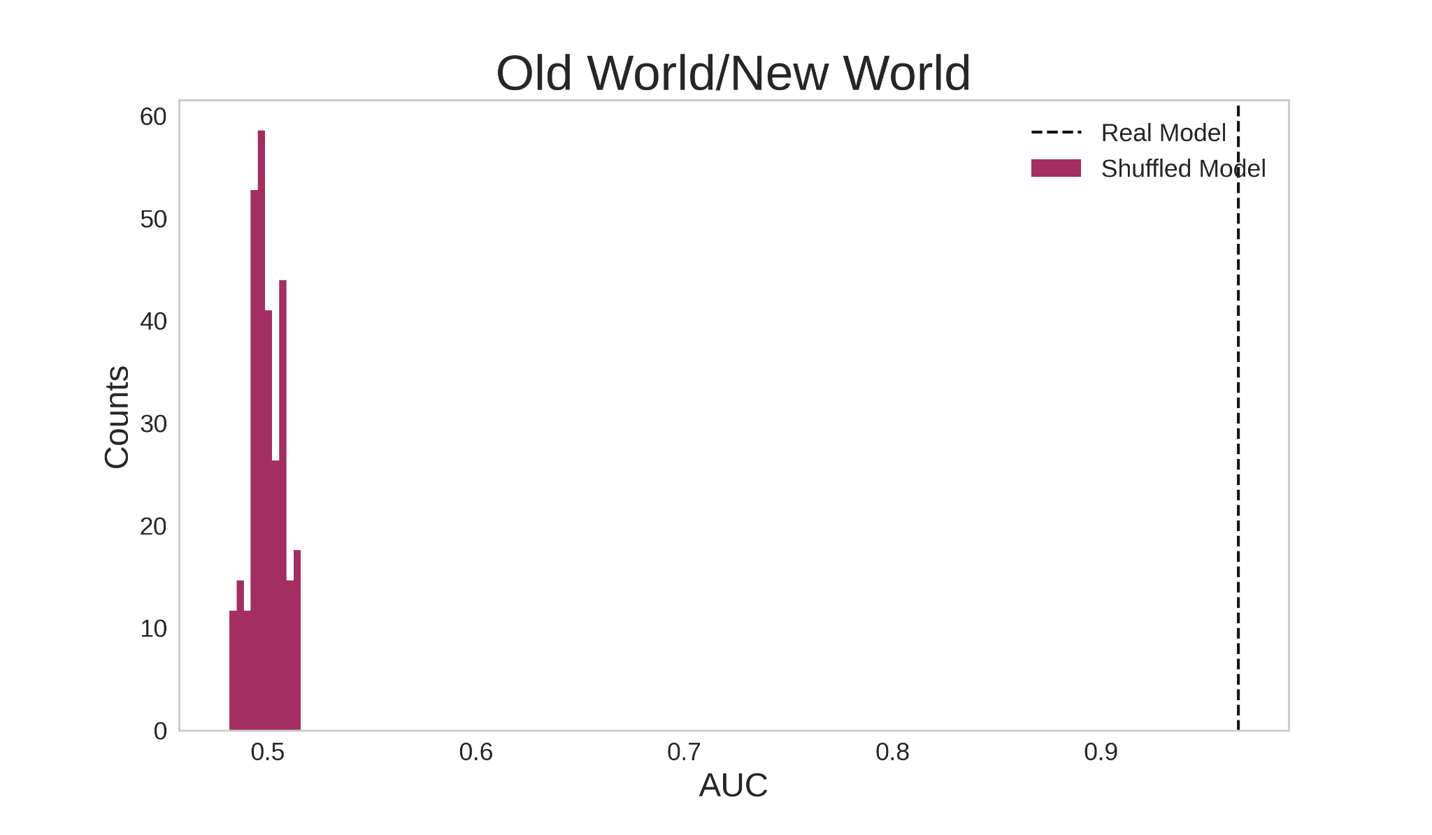

Slide 13
¿Podemos predecir además el país de origen?

Slide 14
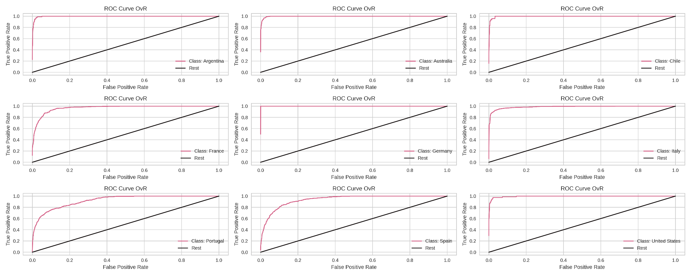

Slide 15
SommelIAr podrá predecir también la región?

Slide 16
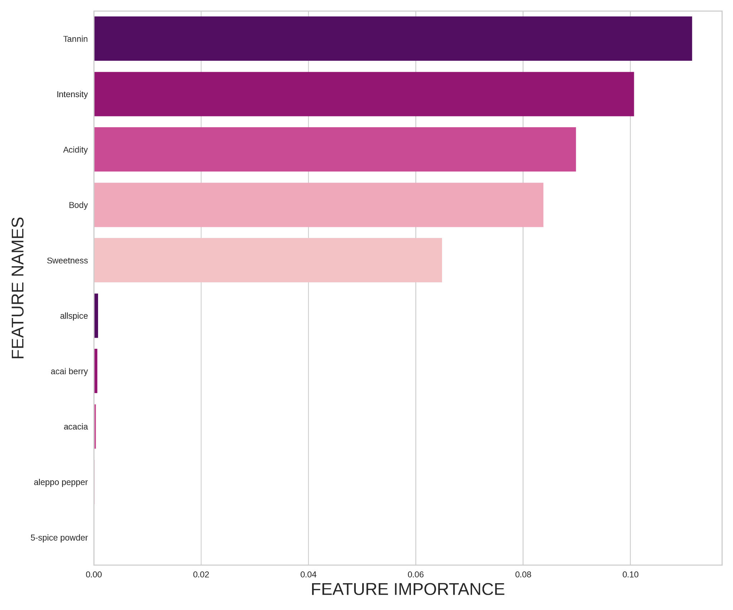
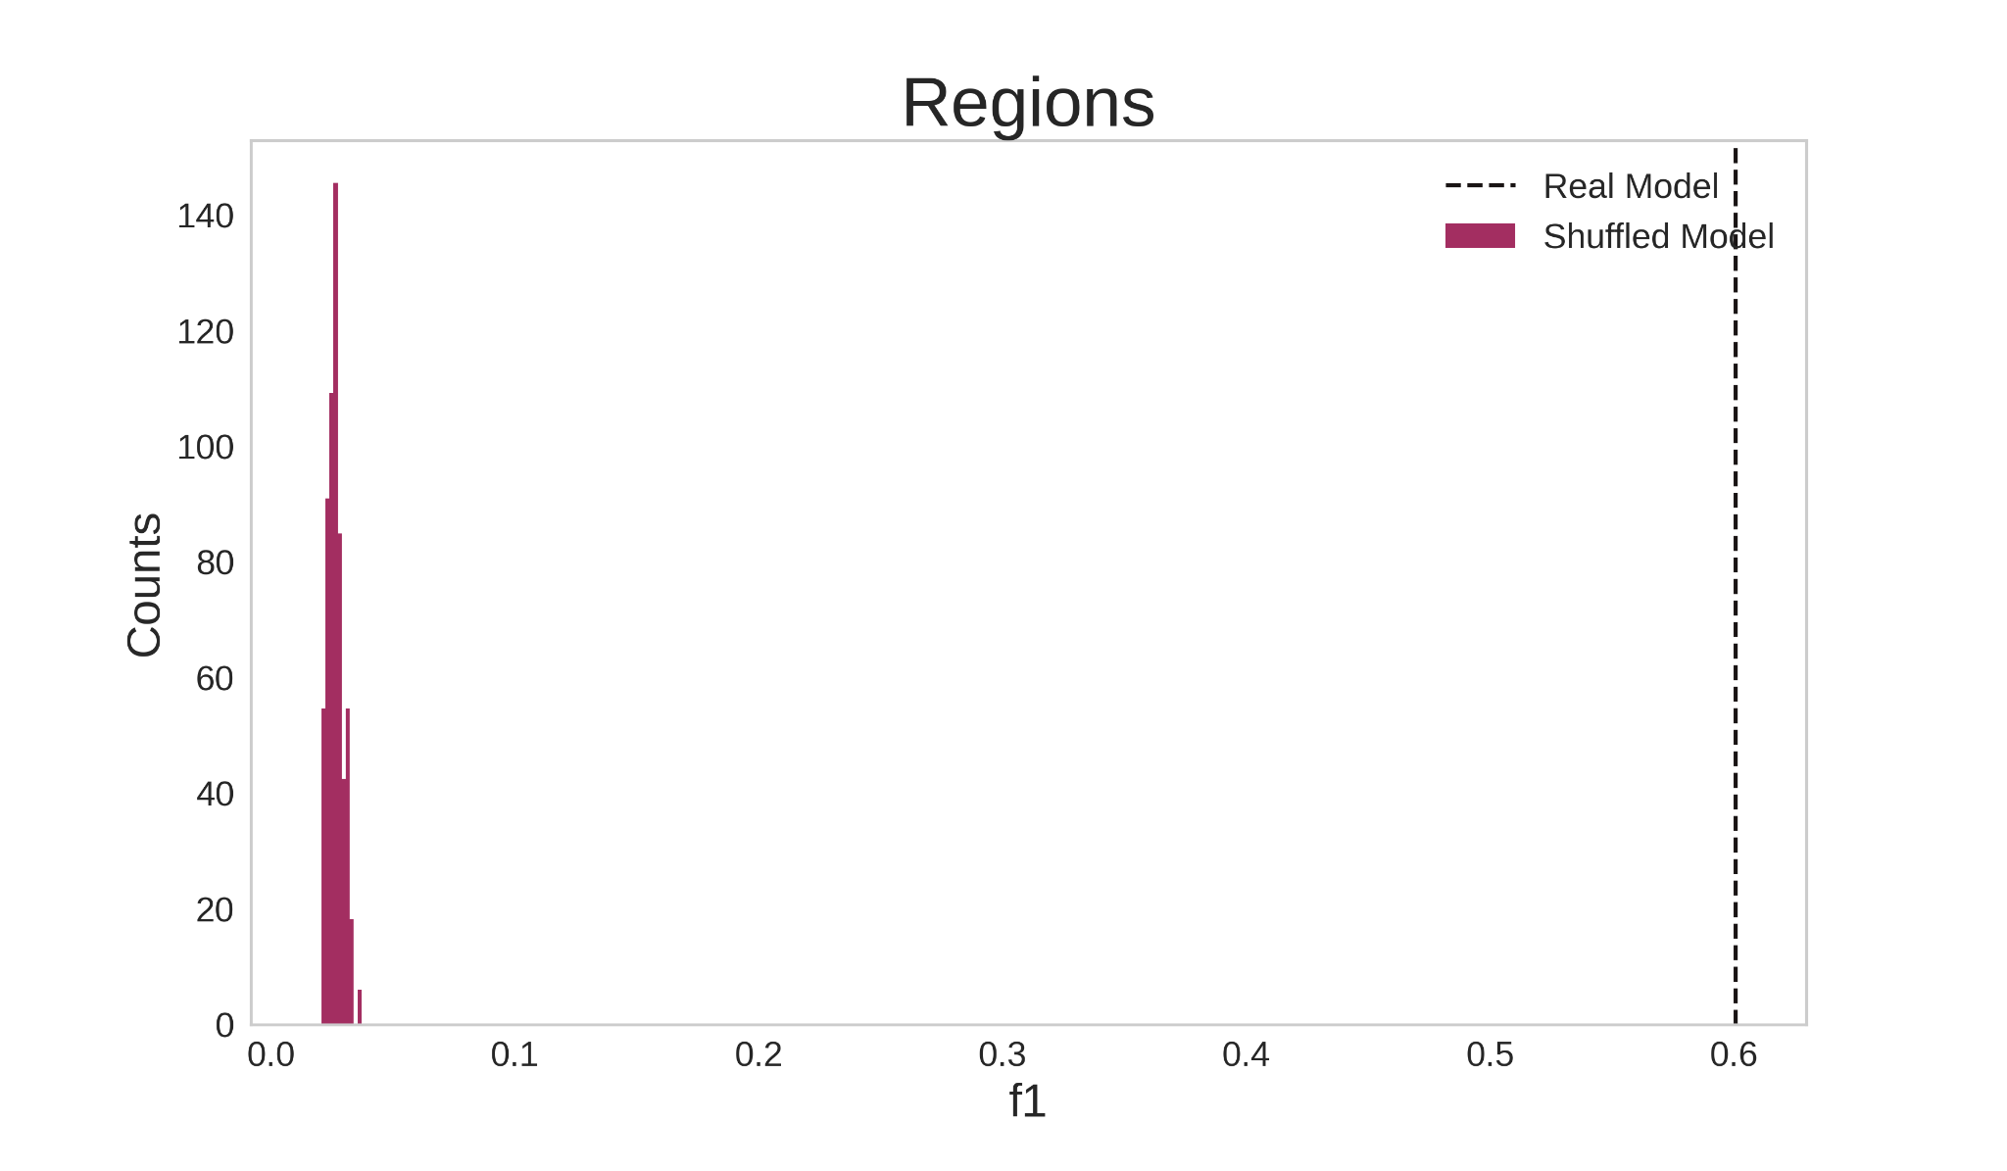

Slide 17
Y ahora...
¿Se puede predecir qué tan bueno es un vino?

Slide 18
El modelo:
Random Forest Regressor
Features
Target
Average Rating
'Acidity'
'Intensity'
'Sweetness'
'Tannin'
'Price'
'Country'
'Region'
‘Grape’
‘Flavor’
‘Pairing’
(valores entre 1 - 5)

Slide 19
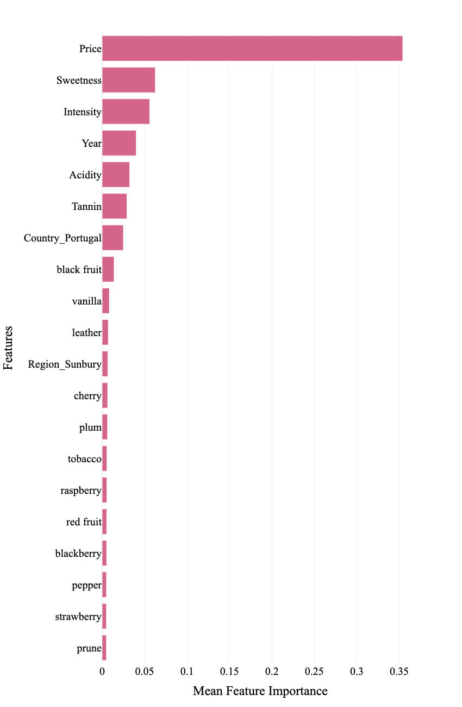
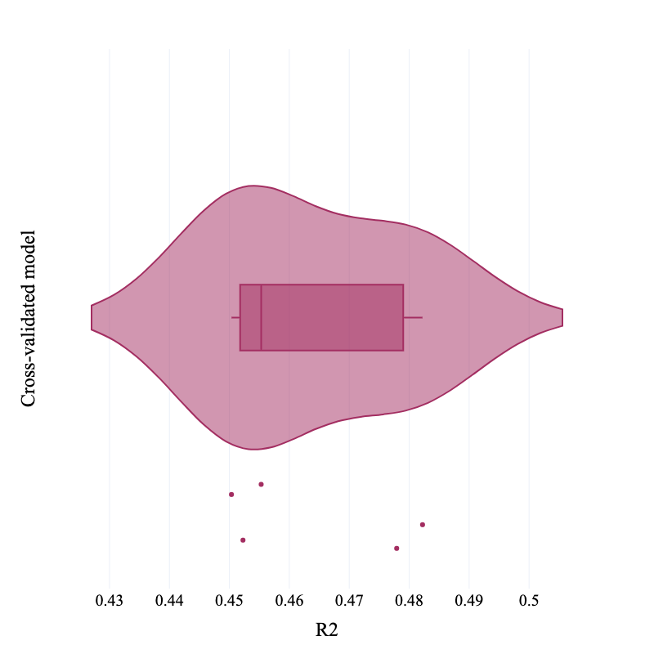
Prediciendo Rating del Vino
0.46
Mean R2
El precio es el mejor predictor del Rating del Vino.

Slide 20

04.
Recomendación de vinos

Slide 21
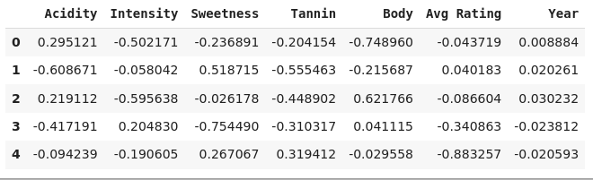
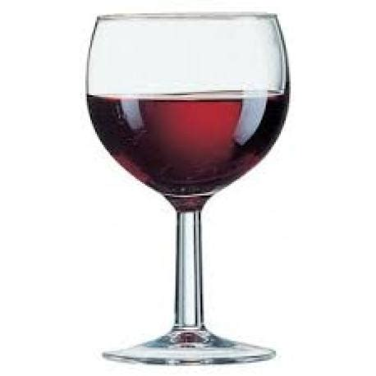
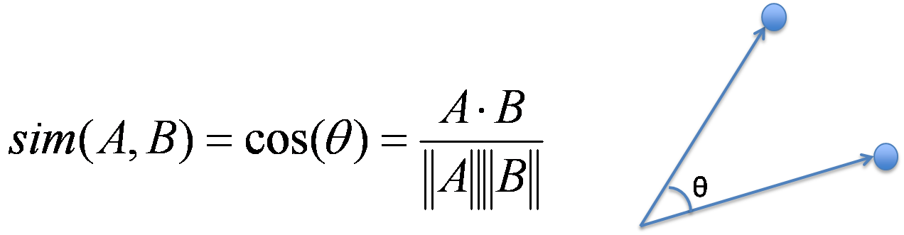
PCA
Features
Comp. Ppales
100
Distancia Coseno
Intensity + Body
Acidity + Sweetness + Tannin
Average Rating
CP 1
A
B
CP 3
CP 2

Slide 22
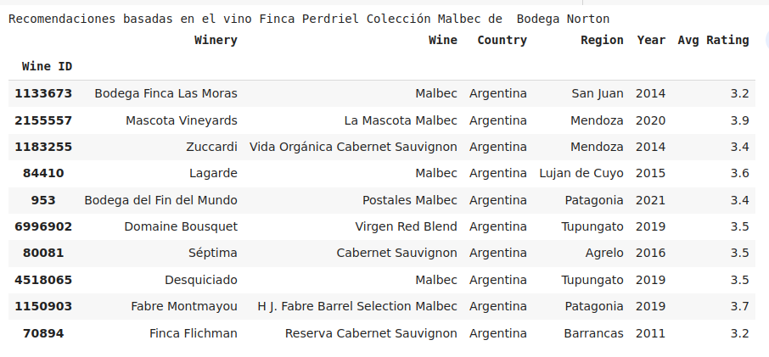
Recomendaciones de 10 vinos Argentinos basadas en el vino Finca Pedriel de Bodega Norton
Menor distancia coseno

Slide 23


Gracias
¿Preguntas?
Integrantes: Federico Cavanna,
Juan Piccinini,
Stephanie Muller,
Nicolás Bruno

